Slide 1





SUJETS TRAITES LE 1 OCTOBRE 2024
1
2
3
4
SUJET
SUJET
SUJET
SUJET
5
6
SUJET
SUJET
PLATEFORMISATION API
DATA SPACE
GENERATIVE IA
ARCHI FOR FLOW
FACING COMPLEXITY
SRE - OPS
Comment réussir l’’API SATION?
Quelles sont les conditions de réussite d’un data space ?
Comment Exploiter l’IA pour faire de l’architecture autrement?
Mettre en œuvre des techniques d’architecture for flow
Comment appréhender la complexité ?
Quel est le rôle des architectes dans le déploiement de SRE ?
NICOLAS
CLOUTE
FREDERIC
LE
THIERRY FRAUDET
OLIVIER
JAUZE
CHRISTOPHE
BAIXAS
GUILLAUME
SERRE

Slide 2

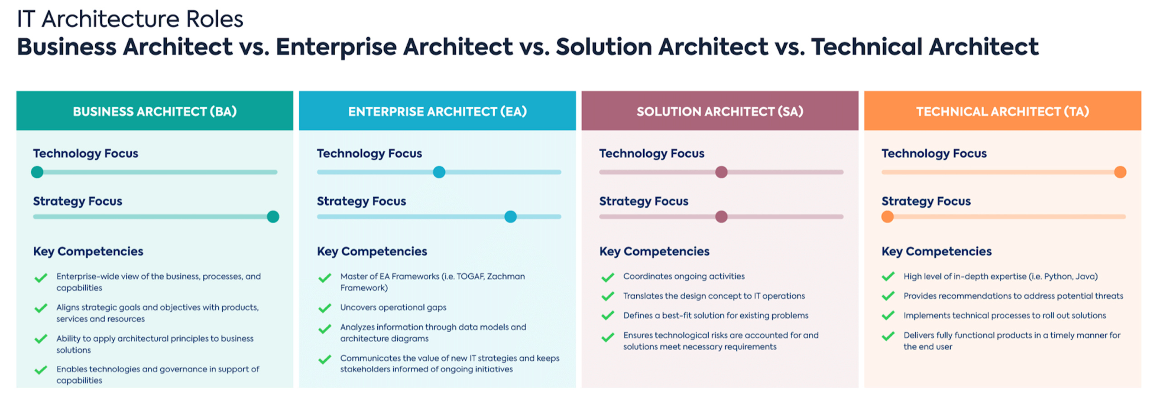
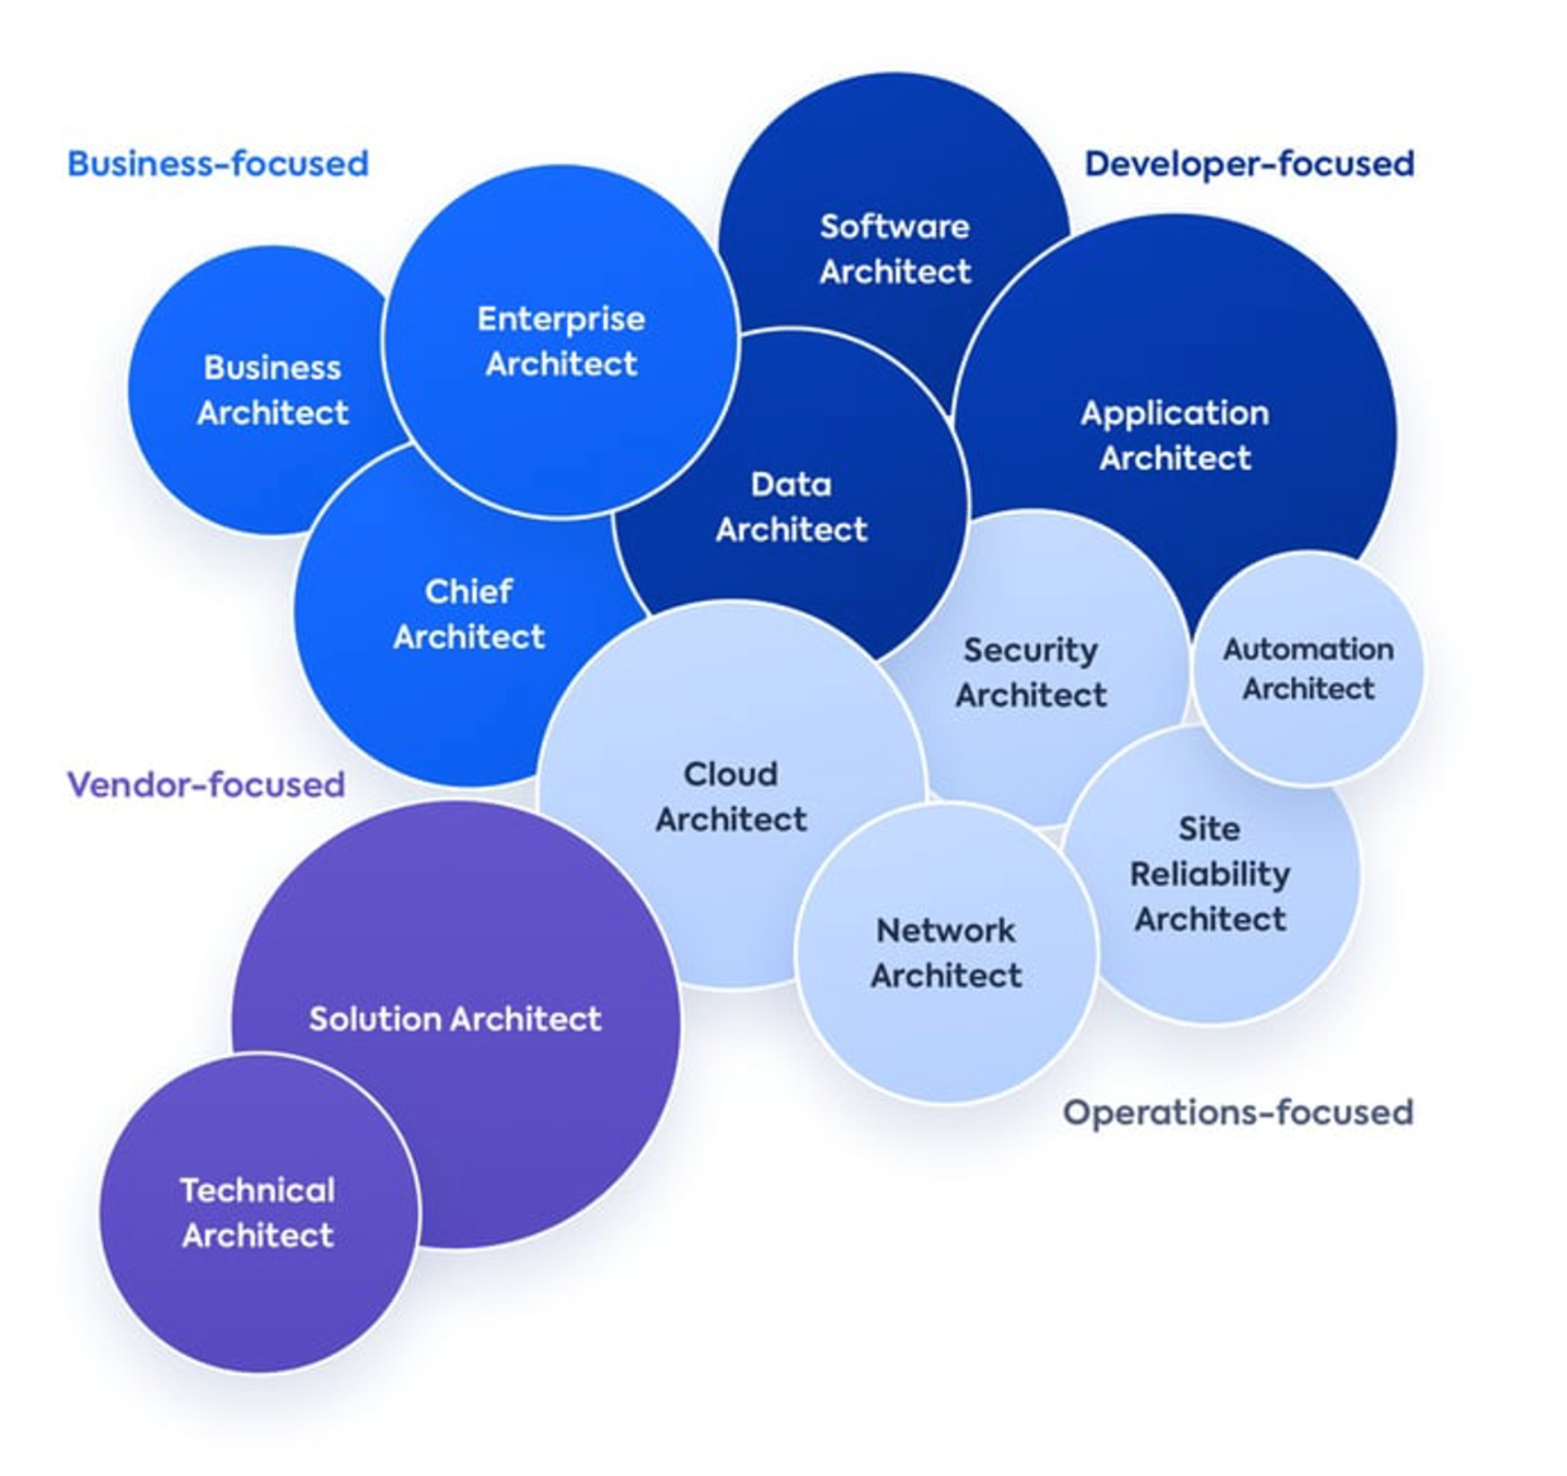
3
Comment exploiter l’IA pour faire de
l’architecture autrement ?
DEFI
GENERATIVE
IA
CAPITALISER
EXPERIMENTER
IDEES CLEFS
REX – pertinence pour doc et gestion de connaissance :Tirer parti des retours d’expérience pour enrichir la documentation et la gestion des connaissances
REX – expérimentations nombreuses en cours : Retour d’expériences des participants sur les expérimentations chez eux (ex. ADR, rétrodocumentation, gestion de connaissances)
REX – outils copilot, OCR, Llman, HuggingFace : Utilisation de Copilot 365 pour review ADR, reconnaissance de diagrammes avec TR OCR, application des modèles Llama, HuggingFace
REX – France travail ADR : ADR Recherche d’ADR via Confluence (France Travail), utilisation de RAG (Llama avec Mistral) pour la synthèse des données
REX - Cas d’usages prométeurs : démonstrations exploratoires (Hashicorp, démo Club Urba EA), vérification de l'architecture et génération de propositions de design basées sur des architectures de référence
+ Produit fini : Tester des solutions en tenant compte de la protection des données et de la performance produit
+ Essai/erreur : Pré-requis : collecter et capitaliser les données historiques pour structurer les modèles. Tester rapidement, ajuster ou abandonner en fonction des résultats
+ Usage : Expérimentations : suivre les résultats (feedback, usage) pour transformer les expérimentations en produits fonctionnels plutôt que simples outils techniques
+ Acculturer : Enjeux IA : acculturer les équipes aux systèmes probabilistes, à la gestion des biais et création d’architectes augmentés sans tomber dans le piège d'une IA omniprésente
Rappel des Rôles d’architecture à booster par l’IA
Rappel des terrains de jeux d’architecture à booster par l’IA
Un sujet de veille
Acquérir les connaissances nécessaires sur les sujets émergents et les solutions du marché
Diffusion des connaissances sur les sujets en cours, notamment sur l’état du marché, les solutions des éditeurs, et l’expérimentation interne
Un sujet tiré par l’Open source
Technologies Open Source : Expérimentation avec DiagramGPT, LeanIX, Excalidraw, DrawIO pour la production de rapports automatisés ou la gestion visuelle des architectures
Un sujet data et réglementaire
RGPD et anonymisation : Connaître les outils et solutions pour gérer les données sensibles, les respecter dans le cadre des réglementations
Description et analyse SI : utiliser des outils pour générer des diagrammes, synthétiser la documentation et cartographier les systèmes d’information. Réaliser des analyses d’obsolescence et d’impact
Aide à la conception : Clarifier les exigences et traduire les besoins en livrables concrets pour soutenir la transformation architecturale
Exigences techniques : traduire les schémas Miro en livrables d’architecture, aligner les règlements aux contraintes techniques
Outils de simulation : utiliser des assistants comme des chatbots pour l’onboarding, digital twins pour simuler les impacts et des analyses de gap pour aligner l’architecture prévue avec la situation actuelle
A définir
COMPRENDRE
CADRER

Slide 3
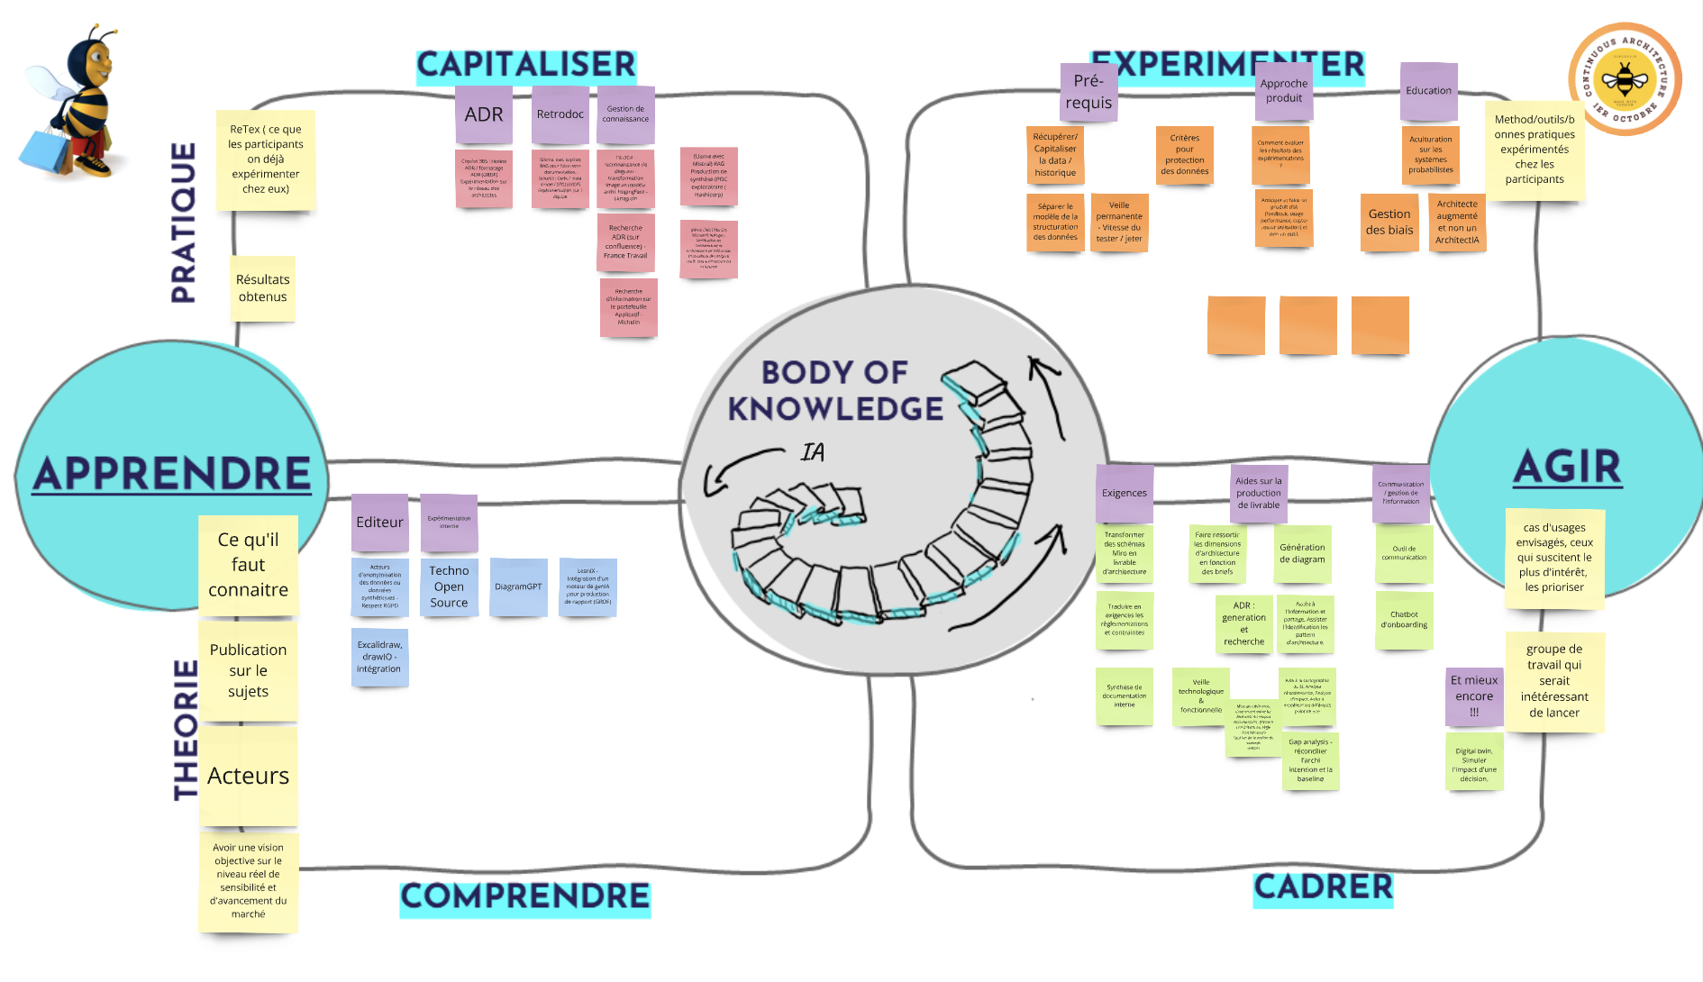
Building blocks
d’un data space

